Slide 1
ПРЕЗЕНТАЦИЯ
«ИНТЕРЕСНЫЕ ИГРЫ ПО БЕЗОПАСНОСТИ
ДЛЯ ДЕТЕЙ ДОШКОЛЬНОГО ВОЗРАСТА»
Подготовила:
воспитатель первой квалификационной категории
Фудина С.П.

Slide 2
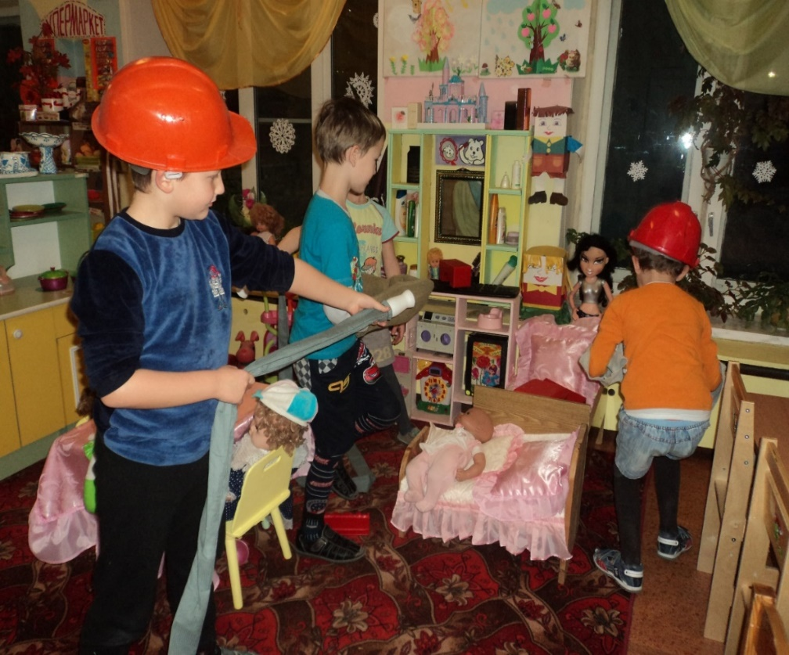
Подобранные игры дают возможность детям:
* Понять, что огонь бывает другом, а бывает и врагом.
* Сформировать умение реально оценивать возможную опасность.
* Запомнить правила пожарной безопасности.
* Развить творческие способности дошкольников.
* Воспитать чувство осторожности и самосохранения, уверенность в своих силах, проводить профилактику страха перед огнем, воспитать чувство благодарности людям, которые помогают нам в трудных ситуациях.
* Прививать практические навыки поведения детей при возникновении пожара.
* Учить элементарным действиям по тушению очага возгорания.

Slide 3
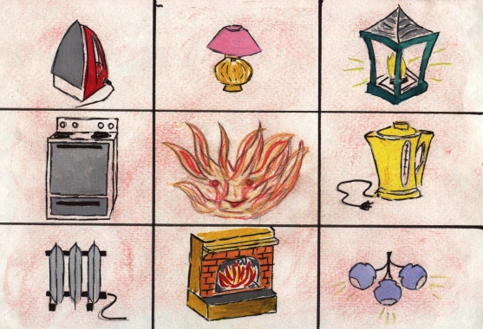
«Хорошо – плохо»
Закрепляет представление об огне, умение определять его хорошие и плохие стороны.
Дает понять детям, что огонь бывает другом, а бывает и врагом.
(ТРИЗ – отбор картинок: польза и вред огня, объясняя свой выбор.
В каждом предмете дети находят хорошие и плохие качества огня, получая за правильный ответ фишку).
Огонь в лампочке (хороший)
Огонь зажег штору (плохой)
Огонь помогает готовить обед (хороший)
Огонь зажег в лесу дерево (плохой)
Утюг гладит одежду (хороший)
Греет дом (хороший) и т.д.

Slide 4

Игра «Кто работает с огнем?»
Дает представление о профессиях людей, работающих с огнем.
Формирует знания о хорошей стороне огня – его пользе для людей.
(Дети отбирают картинки с профессиями, где необходим огонь и он приносит пользу).

Slide 5

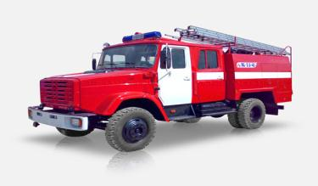
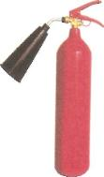
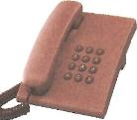
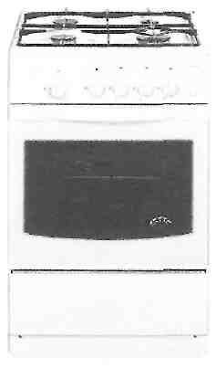
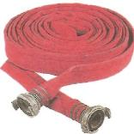
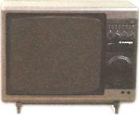
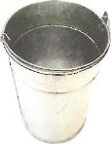
ВЫБЕРИ НУЖНОЕ
Цель: стимулировать развитие скорости реакции и внимания.
Игровые действия: называть предметы по порядку, хлопать в ладоши. предметы.
Набор слов для игры: утюг, жур­нал, телевизор, ручка, тостер, жвач­ка, хлопушка, памперс, пустышка, котлета, компот, пожарный, торт, режет, огнетушитель, пакет, кисть, каска, рукав, ноты, краски, спички, бинт, сверлить, маска и др.
Игровые правила: узнавать сло­ва, обозначающие пожароопасные предметы.

Slide 6

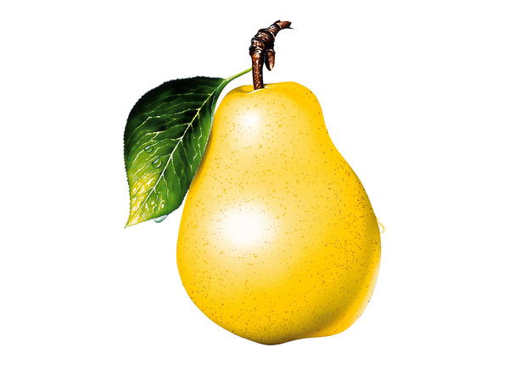
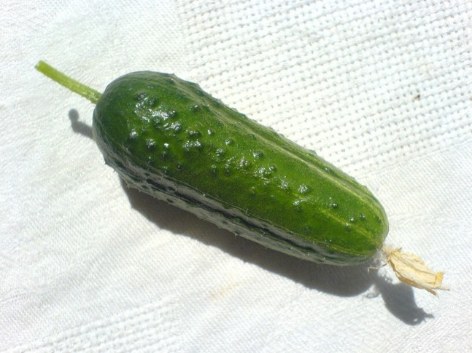
«Четвертый лишний»
Формирует умение сравнивать предметы и выделять опасный для жизни и здоровья предмет.
(Дети отбирают один предмет из 4-х (предмет, вызывающий пожар; предмет, который брать нельзя; предмет, требующий осторожного обращения; предмет, ударяющий током…, объясняя свой выбор).

Slide 7
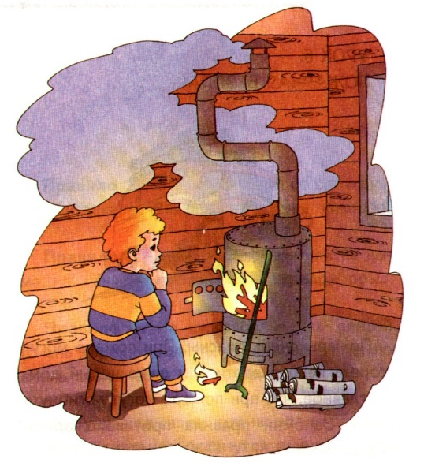
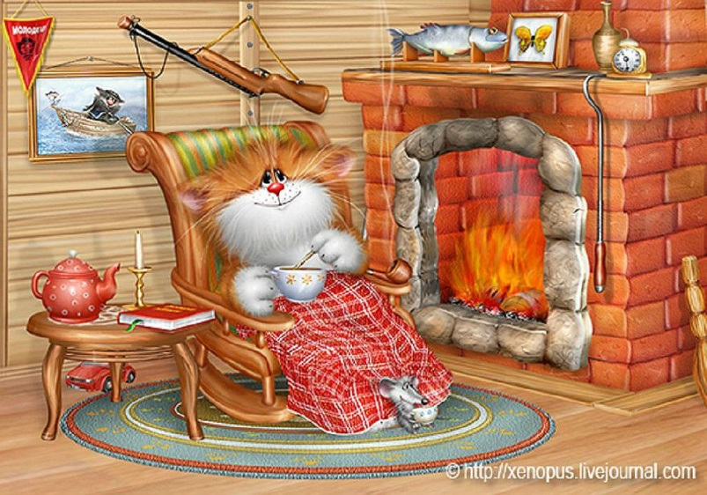
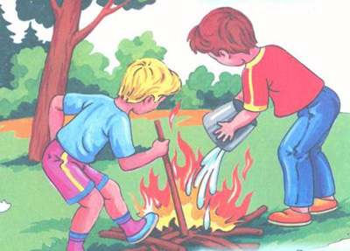

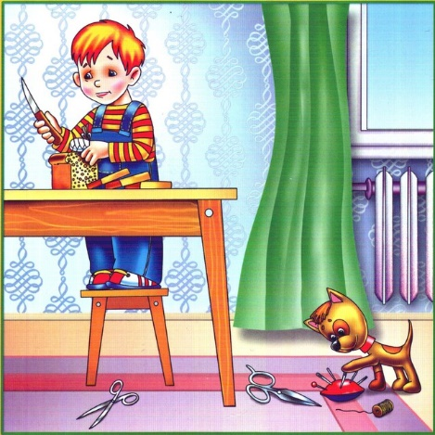
«Опасные предметы»
Помогает обобщить знания о предметах, опасных для жизни и здоровья.
Закрепляет знания правил безопасности при работе с опасными предметами.
(К четырем знакам дети подбирают картинки с предметами, которые:
1. Вызывают пожар (с открытым огнем).
2. Необходимые в обиходе, но требующие осторожного обращения.
3. Брать без взрослых нельзя.
4. Опасны – ударяют током.

Slide 8
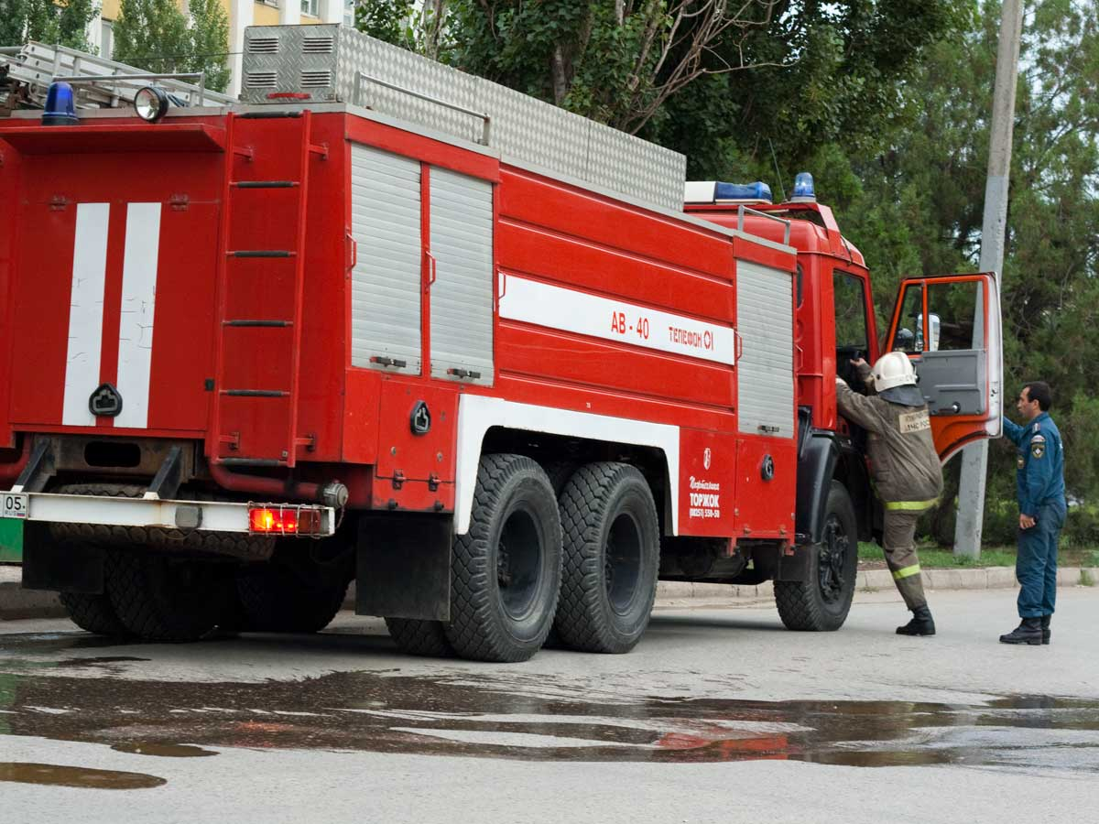
«Если случится беда?»
Закрепляет знания детей о названиях и номерах служб.
экстренной помощи.
(К определенному номеру телефона дети подбирают картинки с изображением профессии, его транспорта и сообщают о случившемся происшествии).
Помните!
При пожаре звонить
112

Slide 9
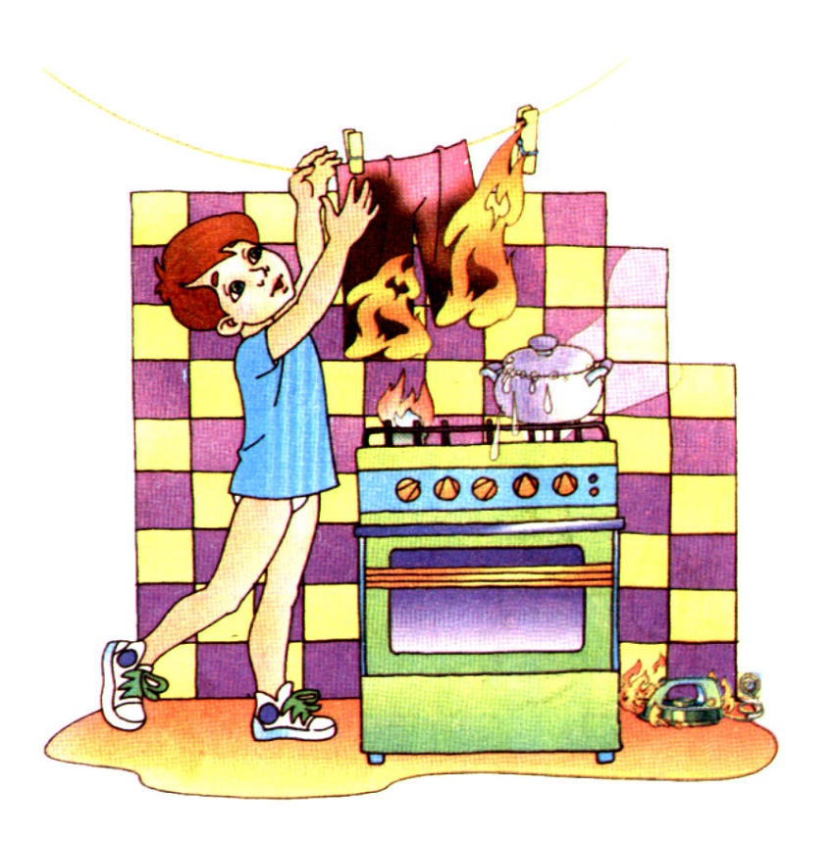
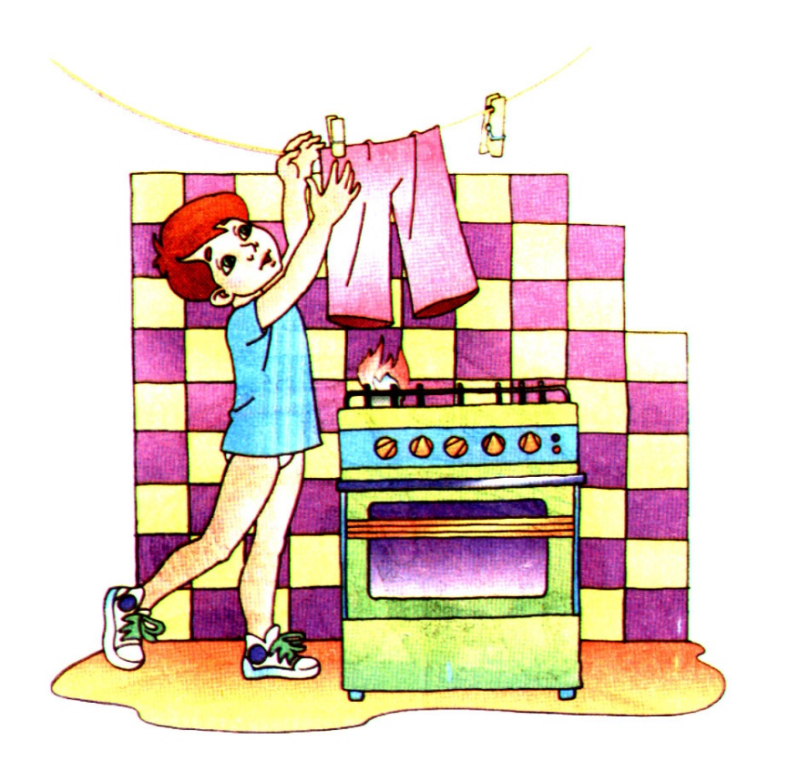
« Опасно – не опасно»
Цели: учить детей отличать опасные жизненные ситуации от неопасных; уметь предвидеть результат возможного развитии ситуации; закреплять знание правил безопасного поведения; воспитывать чувство взаимопомощи.
Оборудование: набор дидактических картинок с изображением опасных и неопасных для жизни и здоровья ситуаций; карточки разных цветов (красного, белого и жёлтого) в зависимости от вариантов игры. Содержание картинок: ребёнок лазает по лестнице, читает книгу, прыгает с высоты, одет не по погоде, кашляет на других и т. д.
Детей просят определить степень угрозы предлагаемой (наглядной или словесной) ситуации для жизни и здоровья, поднять определённую карточку, в зависимости от опасности, правильно разложить дидактические картинки.
Внимательно прослушав рассказ воспитателя, дети поднимают красную карточку, если есть опасность, жёлтую – если опасность может возникнуть при определённом поведении, и белую – если опасности нет. Дети не должны мешать друг другу, при необходимости дополнять ответы товарищей, не подсказывать и не пользоваться подсказками

Slide 10
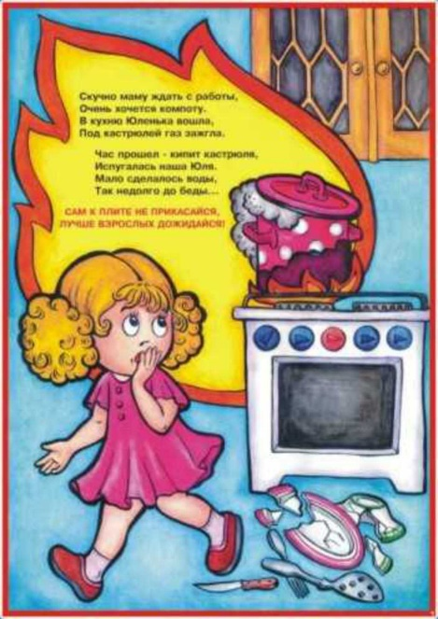
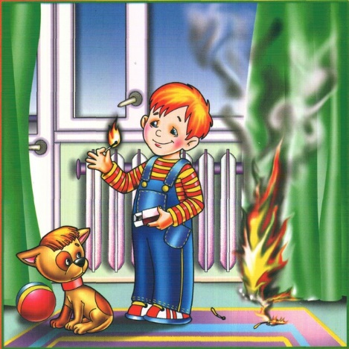
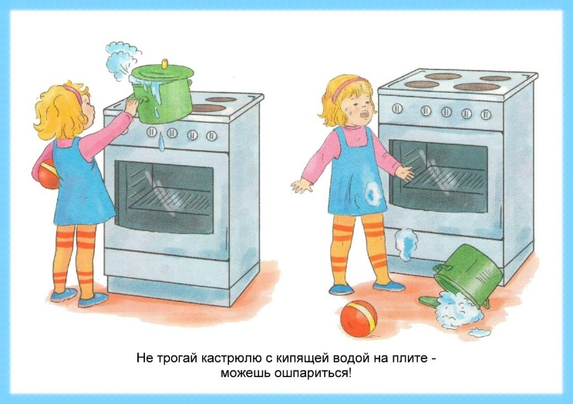
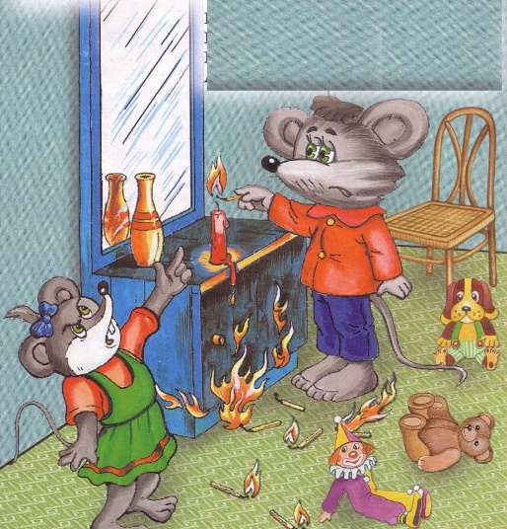
«ТАК И НЕ ТАК»
Задачи: учить отличать опасные для жизни ситуации от неопас­ных; развивать внимание; воспитывать желание соблюдать правила безопасности.
Материал:
* 2 карточки — с красным и с зеленым кружком,
* картинки с изображением опасных и безопасных действий детей.
Правила: под красную карточку (кружок) положить картинки с изображением опасных для жизни действий ребенка, под зеленую— неопасных (разрешенных).
Варианты:
* индивидуально с воспитателем,
* несколько детей по очереди, объясняя свой выбор.
Примерное содержание картинок:
ребенок сидит, читает, смот­рит телевизор, играет со спичками, стоит на подоконнике, пылесосит, включает телевизор в розетку, достает игрушку с верхней полки шкафа, бегает по мокрому полу, играет на балконе и т.п. по всем видам опасных ситуаций.

Slide 11
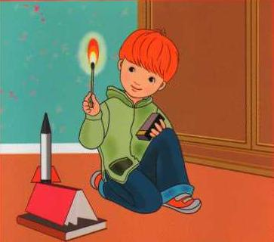
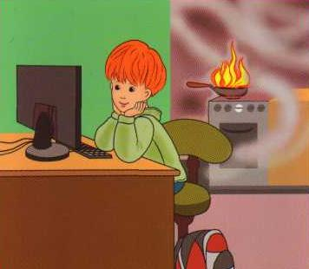
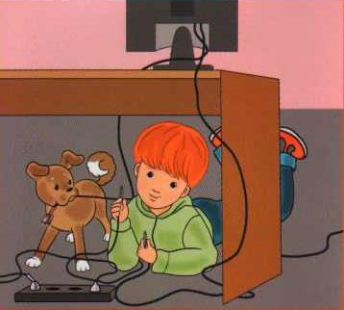
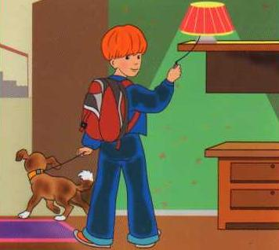
Источники опасности
Цель: закрепить знания о предметах, которые могут быть объектами возникновения опасности, формировать умения выбирать картинки предметов по описанной ситуации, воспитывать чувство товарищества
Правило: не толкаться, не отбирать предметы друг у друга.
Материал: макет или игровой уголок с предметами домашнего обихода, призы (фишки или картинки)
Ход игры: воспитатель отворачивается, а дети за это время должны взять на макете или в игровом уголке те предметы, которые, по их мнению, могут быть опасны. Затем каждый объясняет свой выбор. Ответы поощряются призами.

Slide 12
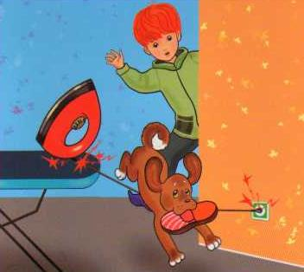
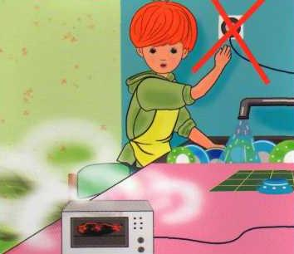
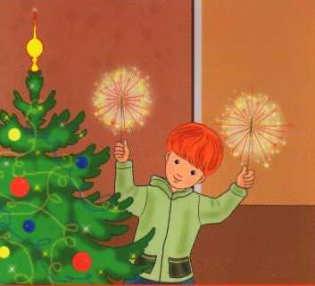
«Что для нас опасно?»
Детям предлагаются картинки с опасными и неопасными предметами, а дети, играя, должны классифицировать эти предметы на опасные и неопасные.
Задача разобрать карточки на опасные и неопасные предметы, называя каждый предмет, с рассказать чем он опасен или почему не опасен.

Slide 13

Игра "Топаем, хлопаем".
Условия: если дети поступают правильно -хлопать, если не правильно - топать. Дети стоят в кругу.
Знаю я теперь, друзья,
Что с огнем играть нельзя. (хлопают)
Спички весело горят,
Буду с ними я играть. (топают)
Рома убежал за дом,
Там играет он с огнем. (топают)
Он опасен, Маша знает,
Утюг больше не включает. (хлопают)
Вика с Лерою играют,
На печи газ зажигают. (топают)
Все теперь ребята знают,
Что с огнем играть нельзя? (да)

Slide 14
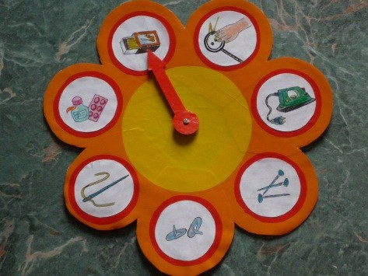
Дидактическая игра:
«Часы осторожности»
Цель игры: - Знакомить детей с опасными ситуациями, которые их могут встретить дома, в быту.
- Учить детей избегать опасные ситуации.
- Прививать бережное отношение к своему здоровью.
Игровой материал: дидактическое пособие в форме цветика- семицветика, на каждом лепестке изображен какой-либо предмет, который детям нельзя трогать вообще или только под присмотром взрослого (ножницы, гвозди, таблетки, спички и т.д.). В центре этого цветка закреплена вращающаяся, красная стрелка.

